Slide 1

занятие 1

Slide 2
Внимание
при работе для именования файлов, каталогов, коммитов и т.д. использовать только английский язык

Slide 3
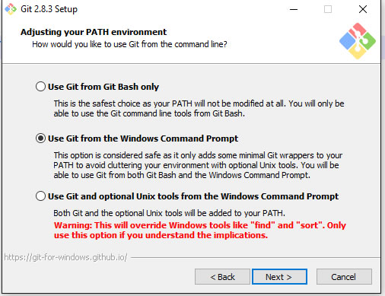
Software
GIT - https://git-scm.com/download/win
При установке выбирать

Slide 4
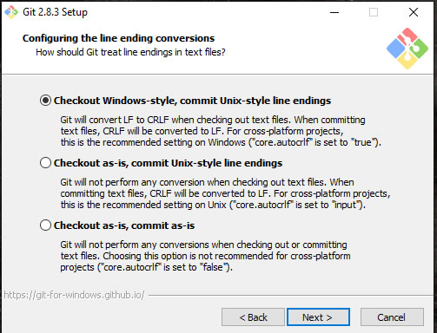
GIT - при установке выбирать - 2

Slide 5
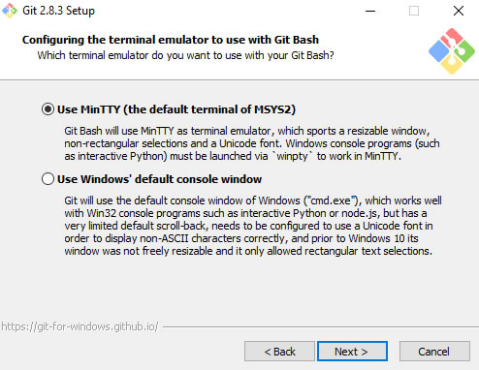
GIT - при установке выбирать - 3

Slide 6
Базовая настройка GIT
Уровень | Linux | Windows
системы --system | /etc/gitconfig | ProgramFiles\Git\etc\config
пользователя --global | /home/имя_польз/ | C\Users\имя_польз\gitconfig
проекта | каталог_проекта/.git/.gitconfig
Уровень | Формат команды для конфигурации
системы | git config --system команда
пользователя | git config --global команда
проекта | git config команда

Slide 7
Практика - базовая настройка GIT
Набрать команды
git config --global user.name "Bill"
git config --global user.email some@mail.com
git config --global color.ui true
Проверка настроек
git config –list
git config user.name

Slide 8
Помощь GIT
git help -> выведет список команд
git help log -> справка по конкретной команде
Перемещение по тексту
пробел(или f) -> следующая страница
b -> предыдущая страница
q -> выход из справки

Slide 9
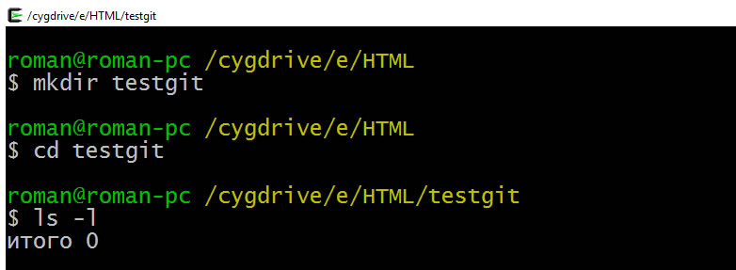
Инициализация репозитория
1. Создаем каталог проекта – например на диске D
D:\your_name\project_1
2. Заходим в каталог проекта
cd путь_к_проекту

Slide 10
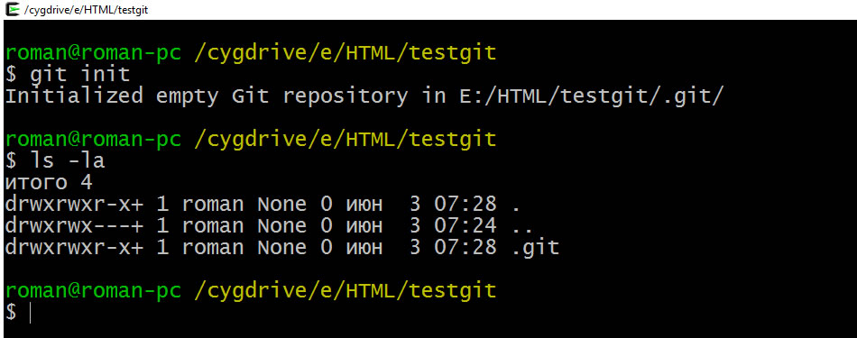
набираем git init
Теперь каталог проекта – это репозиторий файлов проекта, и GIT будет отслеживать все сделанные в нем изменения.
В каталоге проекта создается каталог .git где будут хранится служебные файлы GIT и все изменения, сделанные в проекте
Из командной строки можно увидеть этот каталог набрав команду
ls –la

Slide 11
Концепция GIT
Архитектура GIT – three tree
repository
git commit f1.txt
staging index
git add f1.txt
working
f1.txt

Slide 12
git add f1.txt
git commit f1.txt
git add f1.txt
git commit f1.txt
repository
f1.txt(v1)
f1.txt(v2)
staging index
f1.txt(v1)
f1.txt(v2)
working
f1.txt(v1)
B
A
f1.txt(v2)

Slide 13
Git workflow
Создаем(редактируем) файл(ы)
Добавляем их в staging area
Commit изменения в репозиторий

Slide 14
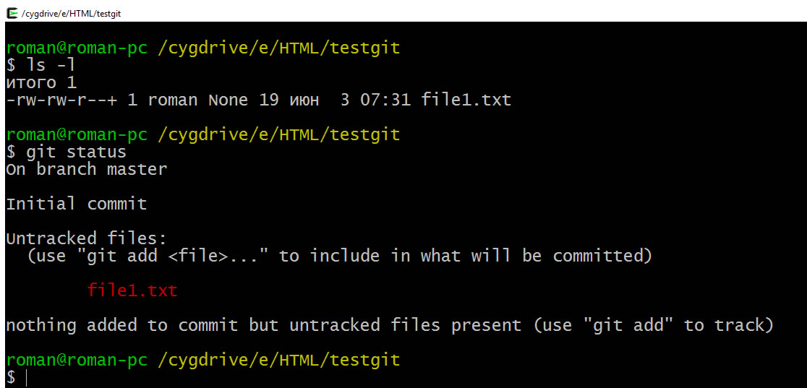
Начало работы
Создадим в каталоге проекта файл file1.txt
Набрать команду
git status

Slide 15
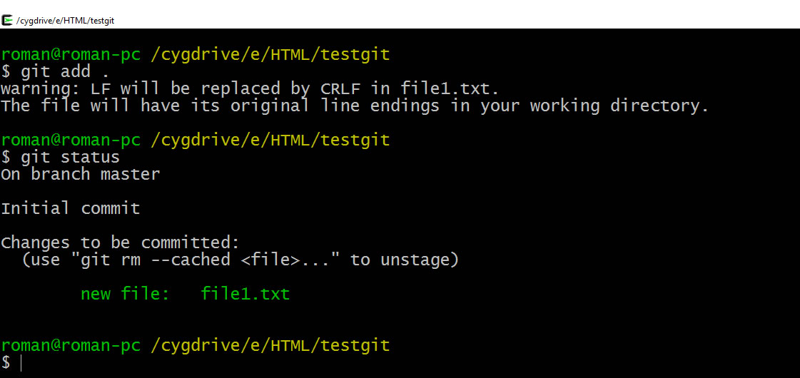
3. Дадим команду GIT добавить изменения в staging area
git add .
где . – текущий каталог

Slide 16
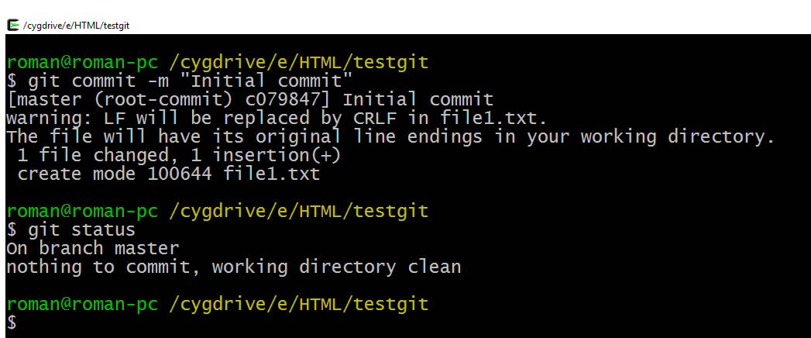
Теперь нам нужно отправить изменения в постоянную память GIT
git commit –m "initial commit"
Где –m "initial commit" -> это описание коммита

Slide 17
Как писать сообщения для commit
- использовать в первой строке для общего описания коммита не
более 50 символов, затем пустая строка, и более подробное
описание не более 70 символов в строке
- сообщения писать в настоящем времени
- можно перед сообщением указывать номер бага, типы файлов в
квадратных скобках которые изменялись. Например
[js,css]: ...
bugfix: ...
#20130810: ...
Плохое описание
"исправить опечатку"
Правильно бы было так
"[#3443]: добавить закрывающий > тег в разделе HTML"
Плохое описание
"обновить код логина"
Правильно бы было так
"[#3443]: изменить пользовательскую аутентификацию с
использованием существующих ролей системы"

Slide 18
Правильно бы было так
"t54445: fixed bug in logout admin
When an admin logged out of admin area, they could not log
in the members area because their session [:user_id] was
still set to the admin ID. This patch fixes the bug by
setting session[:user_id] to null when any users logs out of
any area“
То есть описано в чем заключалась проблема и какое было решение

Slide 19
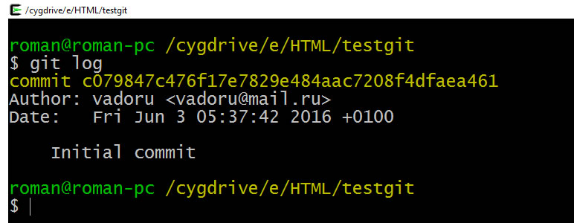
Просмотр логов коммита
Команда git log
Показывает все коммиты. Показывается
- уникальный ID коммита – hash,
- автор коммита (данные берутся из глобальной конфигурации)
- дата коммита
- сообщение

Slide 20
Просмотр логов коммита
У команды git log есть дополнительные опции, их можно посмотреть набрав команду git help log
Примеры
git log –n 4 -> показать 4 коммита
git log --since=2014-08-08 -> показать коммиты начиная с этой
даты
git log --until=2014-08-08 -> показать коммиты до этой даты
git log --author=sweet-ochek -> показать коммиты автора
git log --grep="init" -> поиск коммиты по регулярному
выражению

Slide 21
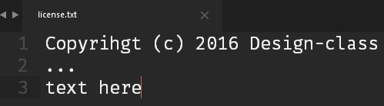
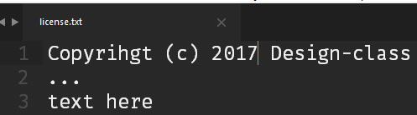
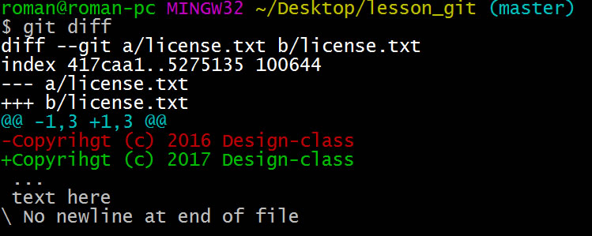
Лабараторная работа 1
Этот файл в репозитории
Этот файл изменили и хотим
узнать чем они отличаются
$ git diff

Slide 22
Это сохранненный файл
Это измененный файл
index 417caa1..5275135 100644
--- a/license.txt
+++ b/license.txt
@@ -1,3 +1,3 @@
-Copyrihgt (c) 2016 Design-class
+Copyrihgt (c) 2017 Design-class
...
text here
\ No newline at end of file
-1,3 – какое количество строк сохранненого файла показано
+1,3 – какое количество строк измененного файла показано
Какие строки поменялись
На какой текст строки поменялись

Slide 23
Добавим файл в StageArea
$ git add .
И выполним команду сравнения
$ git diff -> ничего не увидим, так как файл эта команда
сравнивает файлы находящиеся в репозитории
с файлами в WorkArea
Чтобы сравнить файлы находящиеся в репозитории с файлами, которые добавлены в StageArea надо выполнить эту команду с
ключем --staged
$ git diff --staged

Slide 24
Лабараторная работа 2
Например в StageArea уже есть несколько файлов. Изменили еще один файл, добавили его в StageArea, затем решили, что не надо его коммитить вместе с теми файлами которые уже находятся в
StageArea и готовы для commit
То есть хотим вытащить этот файл из StageArea в WorkArea
Выполняем команду
$ git reset HEAD имя_файла

Slide 25
Как GIT ссылается на свои коммиты
Ранее на слайде № 12 было показано как в GIT добавляются файлы
Добавление A или B - это наборы изменений, при этом в каждом из них может быть любое количество файлов и эти файлы могут быть разными в каждом изменении.
Когда мы отправляем файлы в репозиторий GIT генерирует уникальную контрольную сумму изменений.
Это число, сгенерированное с помощью алгоритма SHA1, который конвертирует данные в число – HEX строка длиной 40 символов.
Одни и те же данные, отправленные алгоритму равны одной и той же контрольной сумме.
Т.о. контрольная сумма служит для проверки изменились ли данные.
Это число еще называют ID коммита, и мы его видим когда вводим команду git log.

Slide 26
54fd76e...
parent | nil
author | Helen
message | initial commit...
747fab3a...
parent | 54fd76e…
author | Helen
message | Fix bug in ...
34ba640ed984...
parent | 747fab3a…
author | Helen
message | Add feature..
snapshot A
snapshot B
snapshot C
parent всегда содержит значение контрольной суммы родительского коммита.
То есть связь между коммитами – коммит ссылается на значение зашифрованное алгоритмом SHA-1 того коммита, который был перед ним

Slide 27
Указатель HEAD
GIT поддерживает ссылочную переменную HEAD - это указатель, так как ее цель ссылаться или указывать на конкретный коммит в репозитории. Когда мы делаем новые коммиты указатель перемещается чтобы выделить новый коммит.
HEAD всегда указывает на верхушку текущего branch нашего репозитория. Или другими словами – это последнее состоянее нашего репозитория (то есть это то, что было закоммитчено последним) – то есть HEAD по сути указывает на родителя следующего коммита.
Еще говорят что HEAD указывает на место откуда мы будем начинать запись.
master branch
54fd76e
747faс5
34fd5ca
new branch
HEAD
98fd7a2

Slide 28
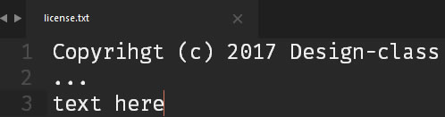
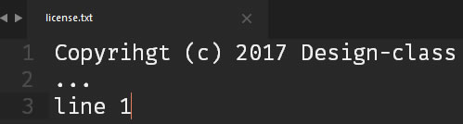
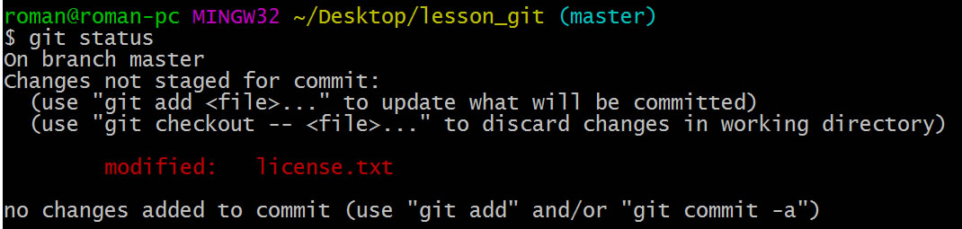
Лабараторная работа 3
Изменили файл в WorkArea, но потом решили что все это неправильно, и хотим восстановить файл из крайнего commit
Файл в репозитории
Измененый файл в WorkArea
Выполним сначала команду
$ git status

Slide 29
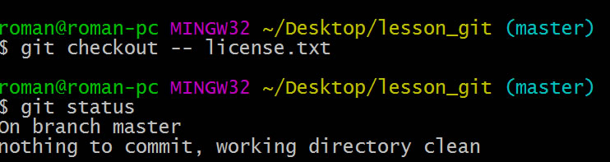
Выполняем команду
$ git checkout -- имя_файла
и опять смотрим
$ git status

Slide 30
Лабараторная работа 4
1.Как сделать commit измененного файла минуя StageArea
$ git commit –am "…"
2.Сделали commit файла, потом внесли изменения в этот файл и хотим чтобы эти изменения вошли в уже сделанный commit
$ git reset –soft HEAD^
то есть на шкале коммитов двигаем HEAD на 1 шаг назад
^^ -> два шага назад
HEAD~3 -> три шага назад
HEAD
Теперь можно вносить изменения и делать
commit

Slide 31
Домашнее задание
1. Для работать в комманде существуют удаленные репозитории
https://github.com
https://bitbucket.org
Задача – зарегестрироваться на них, и на следующее занятие данные регистрации иметь с собой.
2. Выполнить лабараторные работы 1, 2, 3, 4

Slide 33
HEAD

